Slide 1

Презентація на тему
Проблеми Утилізації
Відходів Промислового Виробництва
Підготував :
Учень 10 класу
Кійко Едуард

Slide 2
Приємного перегляду
☺

Slide 3
Процес Економічного Розвитку
Бурхливий процес світового економічного розвитку породив безвідповідальне ставлення людей до природи.
Екологічна система нашої планети стоїть перед загрозою деградації.

Slide 4
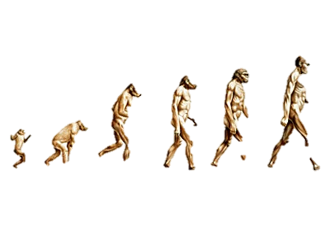
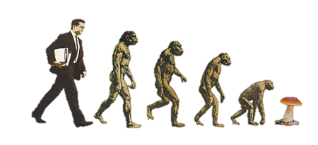
Revolution Degradation
(Революція) (Деградація)
Що ми розуміємо під поняттям деградація?

Slide 5

Утилізація Відходів
За твердженням британського журналу The Economist, тверді відходи, - це екологічна проблема, що викликає найбільшу заклопотаність жителів розвинених країн.
Тому утилізація відходів віддавна є важливою проблемою розвинених країн.
The Economist

Slide 6
Види Відомих Відходів
Відходи можна класифікувати за такими ознаками:
за галузями промисловості
за конкретними виробництвами
за агрегатним станом (тверді, рідкі, газоподібні);
за горінням (горючі та негорючі);
за методами переробки;
за можливостями переробки (вторинні матеріальні ресурси (ВМР), і відходи, що на даному етапі розвитку економіки переробляти недоцільно);
за рівнем небезпеки (промислові відходи поділяються на чотири класи небезпеки).

Slide 7

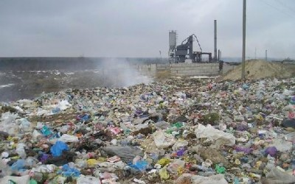
Не Все Так Погано…
Нові технології утилізації відходів, у тому числі сучасні системи поділу, сміттєспалювальні заводи-електростанції і санітарні полігони захоронення, все більш широко впроваджуються в життя.

Slide 8
Методи Утилізації
Можна виокремити декілька способів утилізації :
Складування
Захоронення
Спалювання
Вторинна Переробка

Slide 9
Вторинна Переробка
Не дивлячись, на всі перераховані вище способи утилізації, найбілш рентабельний - це вторинна переробка.
Причому цей спосіб найбільш ефективний, так як він є не лише екологічно чистим, а й ресурсозберігаючим.

Slide 10

Висновок
Екологічна система нашої планети стоїть перед загрозою деградації. Це парниковий ефект, дефіцит кисню і озонові діри, кислотні дощі, згубні концентрації радіоактивних ізотопів, різних хімічних забруднень ґрунту, води і харчових продуктів.
Якщо зараз не припинити забруднення навколишнього середовища, то наслідки можуть порушити природний баланс, що закінчиться дуже і дуже плачевно в першу чергу для нас.

